Slide 1
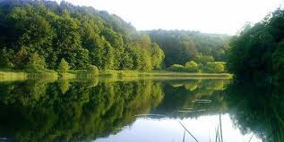
Розточчя (заповідник)

Slide 2
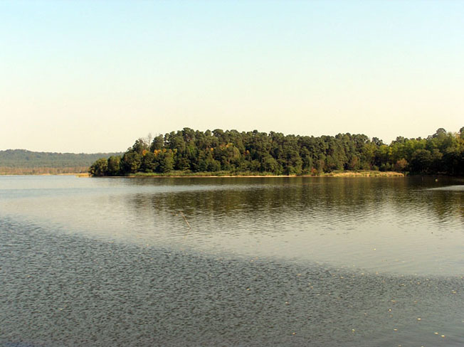
«Розто́ччя» — природний заповідник у Яворівському районі Львівської області. Створений у 1984 році з метою збереження та наукового вивчення унікальних ландшафтів Українського Розточчя.
Площа 2 084,5 га. Протяжність території з півночі на південь — 8 км, із заходу на схід — 12 км.

Slide 3
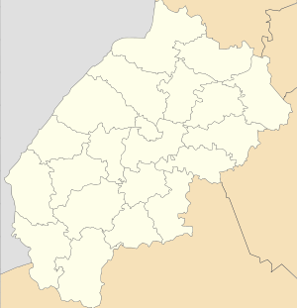
Історія
Природний заповідник «Розточчя» було створено постановою Ради Міністрів УРСР від 5 жовтня 1984 року №403 на базі державного заказника місцевого значення «Страдчанський ліс», створеного 1974 року, та заповідного урочища «Королева гора» (1978).
Територія заповідника складається з двох ділянок — Верещицького і Ставчанського лісництв.
Контора заповідника розташована біля смт Івано-Франкове, в кварталі 42 Ставчанського лісництва, на відстані 35 км від районного центру м. Яворова та 25 км від обласного центру — м. Львова.
На півночі (Ставчанська ділянка) та сході (Верещинська ділянка) заповідник межує з Яворівським національним природним парком.

Slide 4
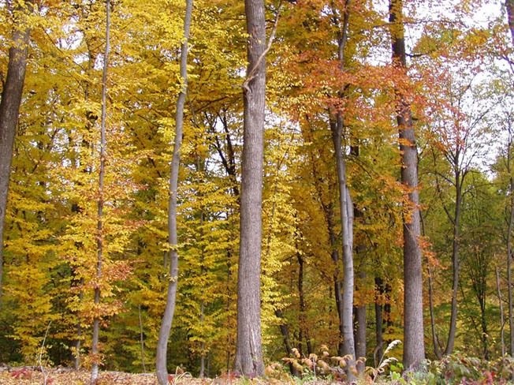
Природні Умови
Сучасний рельєф Розточчя складається з горбистих пасом і горбів. Абсолютна висота окремих горбів становить 380—390 м, найбільша — 395 м (Середній Горб), відносна висота над дном долини — 60 м. Обриси пасом і горбів заокруглені. Найвищою відміткою заповідника є гора Гострий Горб (350 м).
Територія заповідника представлена трьома грядовими підвищеннями. По її межах протікають річки Верещиця та її притокаСтавчанка, на яких розташований каскад штучних водоймищ (ставів), найбільшим з яких є Янівський став площею 207 га (біля смт Івано-Франкове).
Безпосередньо на території заповідника протікає нижній відтинок каналізованого русла р. Ставчанки, завдовжки 650—700 м, та обвідне русло Верещиці, завдовжки 3,4 км навколо північно-східного берега Янівського ставу.
По крайньому південно-східному відрізку вододільної лінії гряди Розточчя проходить Головний європейський вододіл, який на цій ділянці розмежовує басейни Балтійського (Вісла) та Чорного (Дністер) морів.
Рельєф Розточчя зумовлює шляхи перенесення повітряних мас: тут переважають вітри західного і південно-західного напрямків. Це спричинює часте надходження вологих мас з Балтики, що, у свою чергу, призводить до високої вологості повітря і значної кількості опадів (673 мм за рік), максимум яких припадає на літній період. Середньорічна температура повітря становить +7,6 °C, січня — −3 °C і липня — +17,5 °C. Тривалість вегетаційного періоду в районі заповідника становить 212 днів, зима — м'яка, з частими відлигами.

Slide 5
Флора
Особливістю рослинності заповідника є те, що тут перекриваються ареали більшості основних євразійських видів дерев ічагарників.
На долю лісових масивів припадає 92 %, а на лучну, болотну і прибережно-водну рослинність лише 8 %.
Серед лісів переважають широколистяні (букові, дубові, грабово-дубові) та хвойно-широколистяні. Меншу площу займають хвойні ліси. Тут зростають високопродуктивні сосново-букові ліси, що поширюються на територію України з Центральної Європи тільки на Розточчі і східніше на її рівнинній частині не зустрічаються.
Великий інтерес становлять унікальні природні угруповання з участю льодовикових реліктів — берези низької, верби лапландськоїтощо.
Розташування Розточчя на стику 3 флористичних областей — Карпат, Полісся та Поділля — зумовило високу насиченість території різними за походженням та віком видами рослин: ялиці білої, ялівцю звичайного (північно-східна межа поширення); вільхи сірої,фіалки білої (північна); бука лісового, рясту порожнистого (південно-східна) та багна болотного, верби мирзолистої, журавлини болотної (південна).
У заповіднику налічується 885 видів судинних рослин, 212 — мохоподібних, 65 — лишайників, 20 — синьо-зелених водоростей.
До Червоної книги України занесено 28 видів судинних рослин.

Slide 6
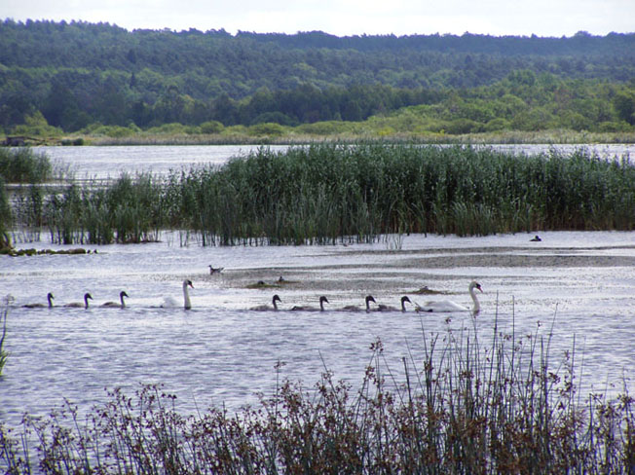
Фауна
Рекреаційно-освітня робота
У заповіднику зареєстровано 43 види ссавців, 169 — птахів, 17 — земноводних і плазунів, 16 — риб. До Червоної книги Українизанесено 17 видів тварин.
Серед ссавців поширені сарна європейська, заєць сірий, кабан дикий, лисиця, куниця лісова, тхір темний, ласка, горностай, іноді трапляються олені — благородний і плямистий, лось, вовк.
Зрідка трапляється найменша пташка України — корольок жовтоголовий, одним з найцікавіших птахів у період міграції є баклан великий.
Озеро Янівський став відоме як місце відпочинку під час перельотів та зимівлі багатьох видів птахів.
У заповіднику також функціонує Музей природи Розточчя, проводиться активна еколого-освітня робота з молоддю, влаштовуються тематичні екскурсії екологічними стежками для відвідувачів.

Slide 7
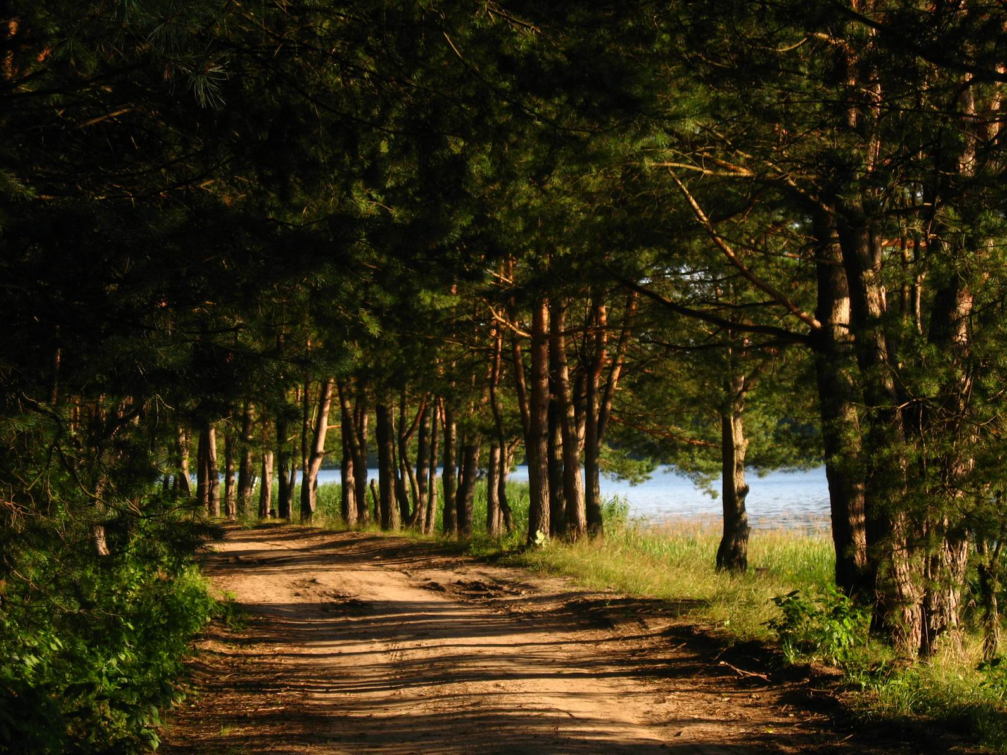
The End

